Slide 1
【出埃及记 27:1-21】
1 “你要用皂荚木作坛，这坛要四方的，长五肘，宽五肘，高三肘。
2 要在坛的四拐角上作四个角，与坛接连一块，用铜把坛包裹。
3 要作盆，收去坛上的灰，又作铲子、盘子、肉叉子、火鼎；坛上一切的器具都用铜作。
4 要为坛作一个铜网，在网的四角上作四个铜环。

Slide 2
【出埃及记 27:1-21】
5 把网安在坛四面的围腰板以下，使网从下达到坛的半腰。
6 又要用皂荚木为坛作杠，用铜包裹。
7 这杠要穿在坛两旁的环子内，用以抬坛。
8 要用板作坛，坛是空的，都照着在山上指示你的样式作。”
9 “你要作帐幕的院子，院子的南面要用捻的细麻作帷子，长一百肘。

Slide 3
【出埃及记 27:1-21】
10 帷子的柱子要二十根，带卯的铜座二十个，柱子上的钩子和杆子都要用银子作。
11 北面也当有帷子，长一百肘，帷子的柱子二十根，带卯的铜座二十个，柱子上的钩子和杆子都要用银子作。
12 院子的西面当有帷子，宽五十肘。帷子的柱子十根，带卯的座十个。
13 院子的东面要宽五十肘。

Slide 4
【出埃及记 27:1-21】
14 门这边的帷子要十五肘，帷子的柱子三根，带卯的座三个；
15 门那边的帷子也要十五肘，帷子的柱子三根，带卯的座三个。
16 院子的门当有帘子，长二十肘，要拿蓝色、紫色、朱红色线和捻的细麻，用绣花的手工织成，柱子四根，带卯的座四个。
17 院子四围一切的柱子都要用银杆连络，柱子上的钩子要用银作，带卯的座要用铜作。

Slide 5
【出埃及记 27:1-21】
18 院子要长一百肘，宽五十肘，高五肘，帷子要用捻的细麻作，带卯的座要用铜作。
19 帐幕各样用处的器具，并帐幕一切的橛子，和院子里一切的橛子都要用铜作。”
20 “你要吩咐以色列人，把那为点灯捣成的清橄榄油拿来给你，使灯常常点着。
21 在会幕中法柜前的幔外，亚伦和他的儿子，从晚上到早晨，要在耶和华面前经理这灯，这要作以色列人世世代代永远的定例。”

Slide 6
经文简述
➢ 燔祭坛（二七1～8）
➢ 会幕的院子，帷子（9-19节）
➢ 灯油（20，21节）

Slide 7
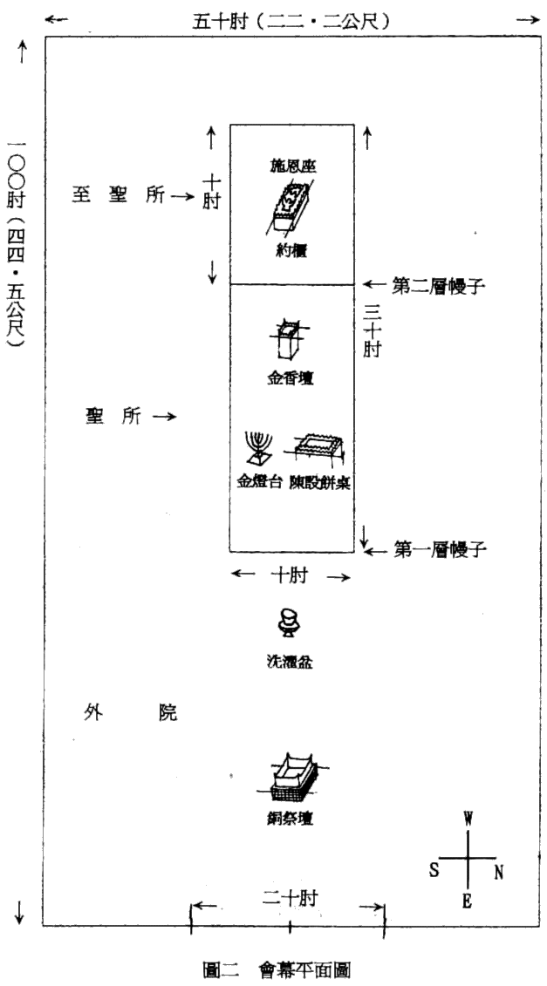

Slide 8
燔祭坛
➢ 人来到神面前的第一步（献赎罪祭）
➢ 献祭之地（祭牲成为罪人的赎罪祭）
➢ 主耶稣是赎罪祭
（“祭坛”预表主耶稣的十字架）
➢ 蒙主耶稣救赎的人（我们）也要将自己献在神的祭坛上
➢ 祭坛的四角（拯救的角）

Slide 9
会幕的院子（9-19）
➢ 选民的院子（教会）
➢ 扩张的会幕

Slide 10
灯与油（20，21）
➢ 不灭的灯
➢ 常备的油
会幕的建造必须严格按神的旨意建造。

Slide 11
问题讨论
列举会幕与今天的教会相似和不同的地方？
思想会幕在以色列人中的作用，讨论今天的教会在世人中应发挥的作用？

